Slide 1
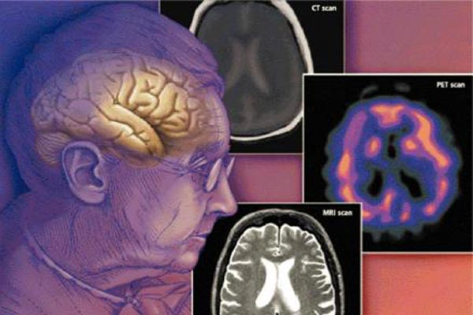

Хорея гентингтона
Доцент кафедры неврологии, психиатрии, мануальной медицины и медицинской реабилитации ИНМФО ВолгГМУ,
к.м.н. Ростовщиков В.В.

Slide 2
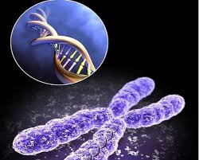
ОПРЕДЕЛЕНИЕ
Хорея Гентингтона – особая наследственная форма атрофически-дегенеративного заболевания головного мозга, манифестирующая преимущественно в среднем и пожилом возрасте. Проявляется генерализованными хореотическими гиперкинезами и другими неврологическими расстройствами и сопровождается различными психическими нарушениями (психопатоподобными, психотическими, деменцией).

Slide 3
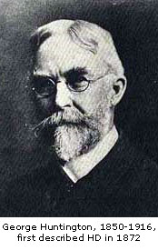
История
Хорея Гентингтона описана в 1872 г. Американским ученым Джорджем Гентингтоном по результатам наблюдений за семьей Малфордов, проживавшей по соседству.
У всех членов этой семьи в период между 30 и 50 годами начиналось прогрессирующее слабоумие вплоть до полной потери навыков самообслуживания и повышенная дискоординированная двигательная активность - судорожные сокращения мышц лица, конечностей.

Slide 4
Генетические аспекты, эпидемиология
Наследуется по аутосомно-доминантному типу с высокой пенетрантностью (80-85%); мужчины болеют чаще, чем женщины.
Как показали современные генетические исследования, детерминирующий его ген локализуется на коротком плече 4-й хромосомы.
Средний возраст начала клинически выраженного заболевания равняется 44-47 годам.
Среди атрофических заболеваний хорея Гентингтона обладает наибольшей продолжительностью, в среднем, 12-15 лет.

Slide 5
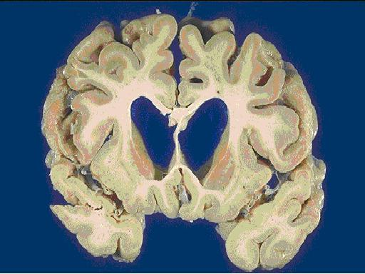
Патоморфология
Наиболее заметные ранние изменения затрагивают область базальных ганглиев называемую полосатым телом, которое состоит из хвостатого ядра и скорлупы.
Другие повреждаемые области включают чёрную субстанцию, 3, 5 и 6 слои коры головного мозга, гиппокамп, клетки Пуркинье в мозжечке, боковые туберальные ядра гипоталамуса и часть таламуса.

Slide 6
Диагностика
Базируется на физикальном обследовании, генетических методах исследования, нейровизуализации, оценке психического состояния.
Для проведения генетической диагностики болезни Гентингтона необходим забор крови с последующим определением количества повторов ЦАГ в каждом НТТ аллеле.
Положительный результат не подтверждает диагноз, поскольку может быть получен за несколько лет до появления первых симптомов.
Однако, отрицательный результат однозначно свидетельствует об отсутствии вероятности развития болезни Гентингтона.
Метод - ПЦР-детекция

Slide 7
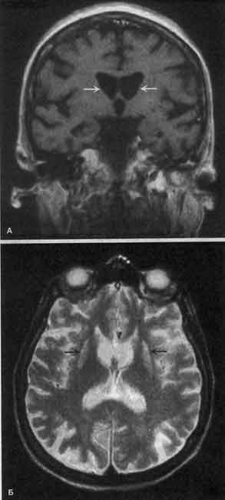
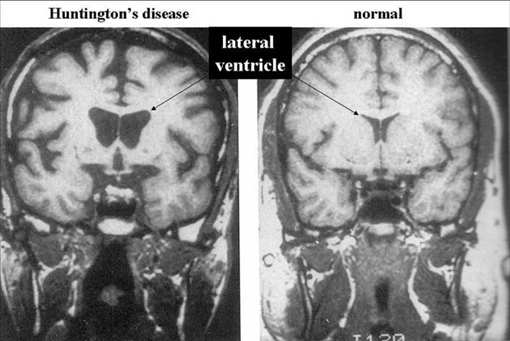
Диагностика
На МРТ наблюдается расширение боковых желудочков в связи с атрофией хвостатого ядра.
Отмечается увеличение интенсивности сигнала от скорлупы.

Slide 8
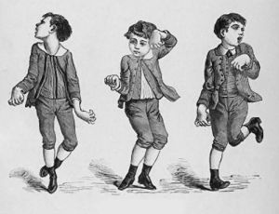
Клиника
В отличие от других атрофических процессов хорея Гентингтона не имеет единого стереотипа развития.

Slide 9
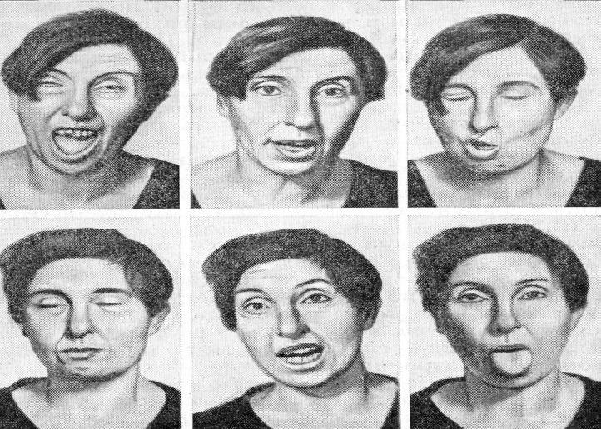
Клиника
Одними из первых бывают выразительные движения в виде гримас с нарушением артикуляции, которые сопровождаются неожиданными звуками (вздохами, мычанием и др.).
Прогрессирование и генерализация с захватом все новых групп мышц
В дальнейшем появляются бросковые, толчкообразные размашистые движения конечностей, иногда раскачивающиеся движения туловища.
Возникают нарушения координации движений ("танцующая« походка), при ходьбе больные гримасничают, жестикулируют, приседают, широко расставляют руки.

Slide 10
Клиника
Речь становится невнятной, затрудненной, сопровождается излишними движениями.
Возникают проблемы с жеванием и глотанием.
Из-за быстрого движения глаз происходят нарушения сна.
При этом у больных наблюдается полная безучастность к гиперкинезам, они не обращают на них внимания, а иногда даже отрицают их наличие, проявляя своеобразную анозогнозию.

Slide 11
Психические расстройства
Психические нарушения (личностные изменения, развитие деменции, психотические расстройства) могут возникать в разные сроки после появления хореатических гиперкинезов, развиваться одновременно с ними или (реже) предшествовать им.
Психопатические отклонения, наблюдающиеся, как правило, в начальных этапах заболевания, иногда задолго до выявления других клинических симптомов болезни, различны.

Slide 12
Психические расстройства
Условно выделяют 3 основных типа личностных аномалий:
1) Возбудимые, т.е. взрывчатые, злобные, стеничные;
2) Истерические, т.е. капризные, демонстративные, аффективно лабильные;
3) Замкнутые, аутистические, эмоционально холодные, т.е. шизоидные.

Slide 13
Психические расстройства
Динамика психопатических изменений различна.
Стеничные, эпилептоидные черты, как правило, к позднему возрасту резко заостряются.
Истероформные проявления, наоборот, сглаживаются.
На более поздних этапах стираются личностные особенности больных и развивается выраженное эмоциональное притупление с преобладанием благодушно-эйфорического настроения.

Slide 14

Особенности деменции при ХГ
Прогрессирует сравнительно медленно.
Не всегда слабоумие становится тотальным.
Иногда развитие деменции даже ненадолго приостанавливается.
Деменция отличается диссоциацией между долго сохраняющейся способностью к самообслуживанию в домашней обстановке и явной интеллектуальной несостоятельностью в ситуациях, требующих продуктивной умственной работы (осмысление новых задач, понятийное мышление, обобщение, приобретение новых навыков).

Slide 15
Особенности деменции при ХГ
Выраженная неравномерность умственной работоспособности, в основе которой лежат грубые нарушения внимания и непостоянство установок больных, в результате чего они легко теряют направление и цели мыслительной деятельности.
Мышление производит впечатление «скачкообразного» в связи с постоянными изменениями направления.
Отсутствуют явные нарушения высших корковых функций.
Расстройства моторной речи определяются гиперкинезами речевой мускулатуры.

Slide 16
Психотические расстройства
В первые годы заболевания относительно часто встречаются бредовые расстройства, в т.ч. слабо систематизированные и мало разработанные паранойяльные бредовые идеи ревности, преследования или отравления.
На поздних этапах заболевания иногда наблюдаются экспансивные бредовые расстройства с нелепым бредом величия.
Относительно редко встречаются галлюцинаторные эпизоды, галлюцинаторно-параноидные и парафренные состояния.

Slide 17
Психотические расстройства
Особенность галлюцинаторных расстройств, связанная с локализацией патологического процесса в подкорковой области – возможен тактильный галлюциноз, сложные тактильно-висцеральные галлюцинозы с мучительными, эмоционально крайне отрицательно окрашенными болевыми ощущениями, напоминающими таламические боли.

Slide 18
Лечение ХГ
Лечение преимущественно симптоматическое.
- Тетрабеназин до 75 мг/сут – препарат, созданный в 2008 г. специально для уменьшения тяжести гиперкинетических расстройств при ХГ.
- Нейролептики, блокирующие дофаминергические рецепторы (производные фенотиазина и бутирофенонов – перфеназин до 60 мг/сут, трифлуоперазин до 30-50 мг/сут) или препараты, уменьшающие содержание дофамина в тканях (резерпин от 0,75 до 1,5 мг/сут).

Slide 19
Лечение ХГ
Бензодиазепины помогают уменьшить проявления хореи.
Для облегчения гипокинезии и ригидности мышц назначают противопаркинсонические лекарства, для облегчения миоклонической гиперкинезии - вальпроевую кислоту.

Slide 20


СПАСИБО ЗА ВНИМАНИЕ!

